Slide 2
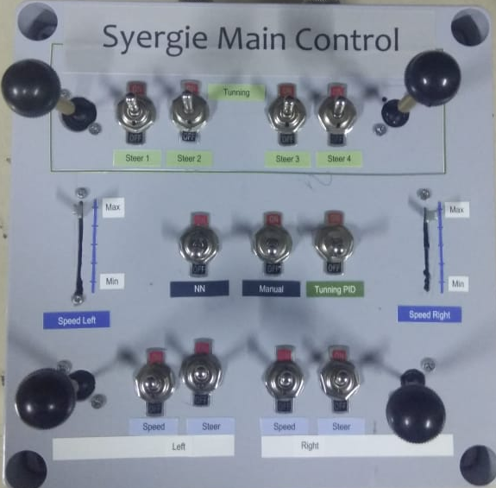
5
A
5
1
2
3

